Slide 1
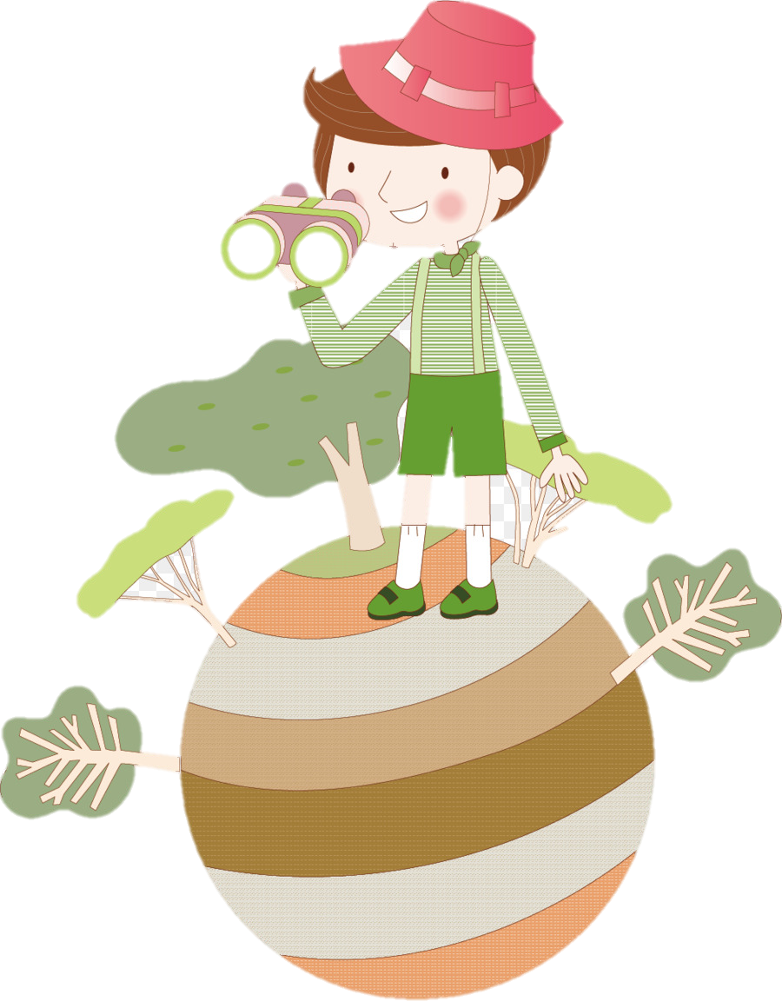

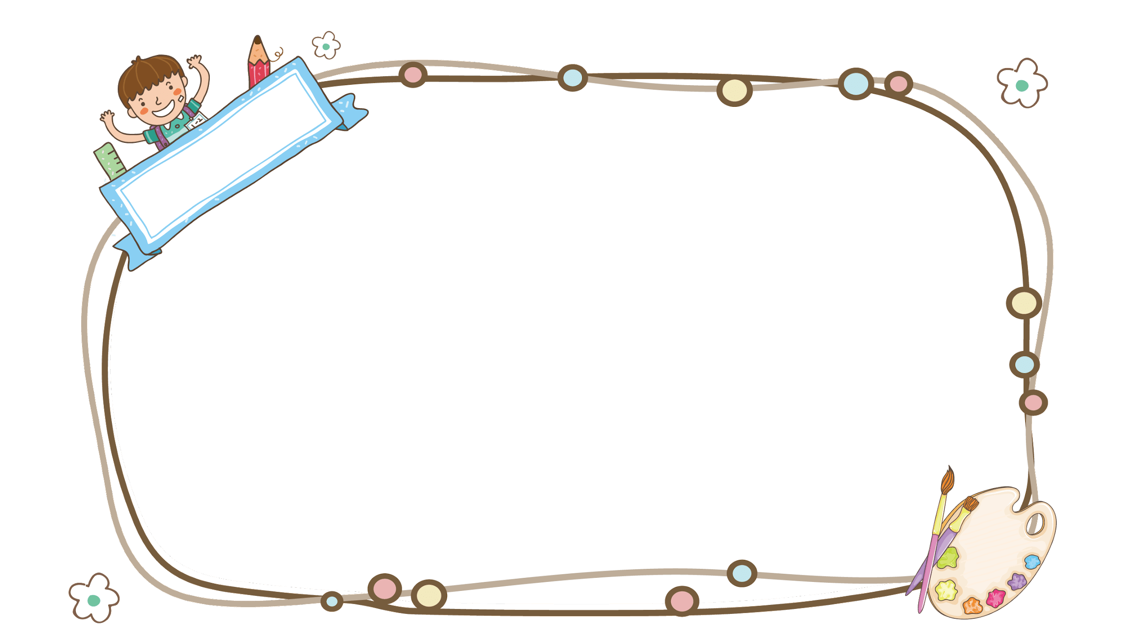
Thứ hai ngày 15 tháng 11 năm 2021
Tự nhiên xã hội
CHỦ ĐỀ 3: CỘNG ĐỒNG ĐỊA PHƯƠNG
Bài 7: Thực hành quan sát cuộc sống xung quanh trường (Tiết 2)
Mục tiêu
1. Ôn lại nội dung quan sát ở tiết 1.
2. Tự đánh giá sau khi quan sát cuộc sống xung quanh nơi em ở.

Slide 2
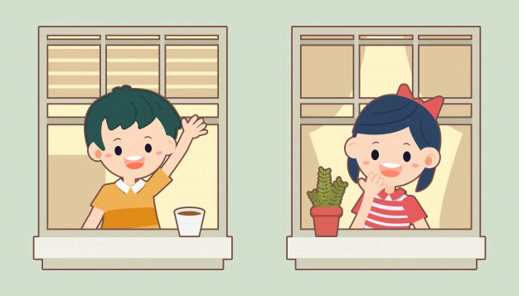


1. Em hãy trao đổi lại với ba mẹ về kết quả quan sát theo những câu hỏi dưới đây:
Khi quan sát cuộc sống xung quanh nơi em ở, em đã quan sát những gì?
Những ngôi nhà xung quanh nơi em ở có đặc điểm gì?
Nhận xét về những phương tiện giao thông đã quan sát được?
Cuộc sống của người dân xung quanh em thường diễn ra những hoạt động nào?

Slide 3
2. Tự đánh giá sau khi đi quan sát cuộc sống xung quanh nơi em ở bằng cách tô màu vào:
Nếu em đã biết hoặc thực hiện được điều đó.
Nếu em chưa biết hoặc chưa thực hiện được.
Tôi biết về các khu phố khác nhau ở xung quanh nơi tôi ở.
Tôi có thể nói với ba mẹ (ông bà, người thân) của mình về cuộc sống xung quanh nơi tôi ở.
Tôi có thể nói về nhóm hai/ba người làm việc ở khu vực xung quanh nơi tôi ở.
Tôi đã làm vẽ được bức tranh/ viết về những gì tôi thích sau khi quan sát.

